Slide 1
딥러닝 스터디
CHAP 2. 퍼셉트론
20203128 김재영

Slide 2
CONTENTS
퍼셉트론이란
단순한 논리 회로
퍼셉트론 구현하기
퍼셉트론의 한계
다층 퍼셉트론
정리

Slide 3
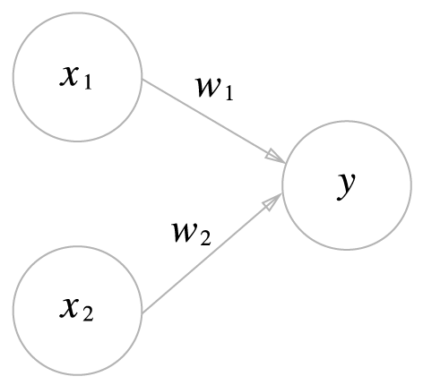
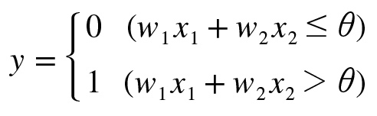
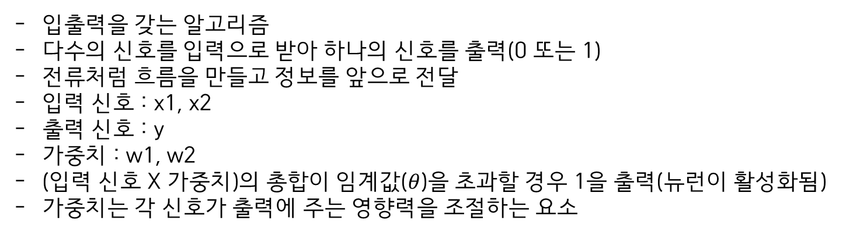
퍼셉트론이란
입출력을 갖는 알고리즘
다수의 신호를 입력으로 받아 하나의 신호를 출력(0 또는 1)
전류처럼 흐름을 만들고 정보를 앞으로 전달
입력 신호 : x1, x2
출력 신호 : y
가중치 : w1, w2
(입력 신호 X 가중치)의 총합이 임계값($θ$)을 초과할 경우 1을 출력(뉴런이 활성화됨)
가중치는 각 신호가 출력에 주는 영향력을 조절하는 요소
<입력이 2개인 퍼셉트론>
<퍼셉트론 동작의 수식>
Notes:
원을 뉴런 혹은 노드라고 부름 입력 신호가 또 다른 뉴런에 보내질 때는 각각 고유한 가중치가 곱해짐
가중치는 각 신호가 출력에 주는 영향력을 조절하는 요소다
가중치가 클수록 해당 신호가 그만큼 더 중요하다는 의미

Slide 4
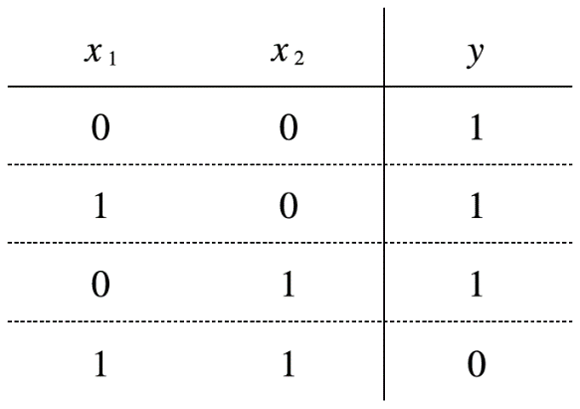
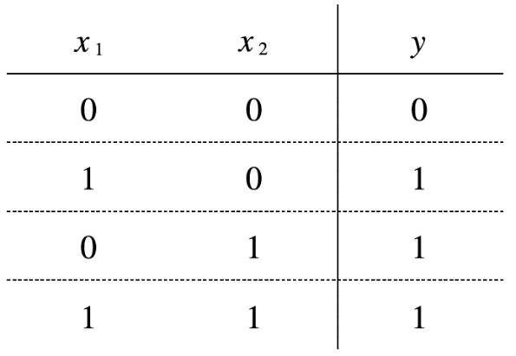
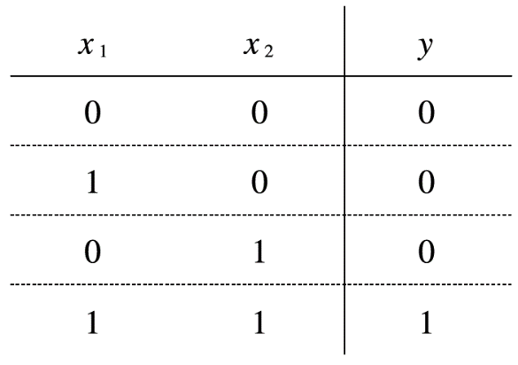


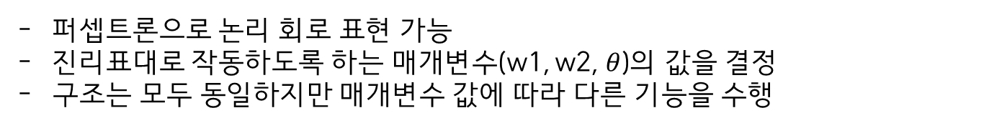

단순한 논리 회로
퍼셉트론으로 논리 회로 표현 가능
진리표대로 작동하도록 하는 매개변수(w1, w2, $θ$)의 값을 결정
구조는 모두 동일하지만 매개변수 값에 따라 다른 기능을 수행
<AND게이트 진리표>
<NAND게이트 진리표>
<OR게이트 진리표>
(w1, w2, $θ$) = (0.5, 0.5, 0.7)
(w1, w2, $θ$) = (-0.5, -0.5, -0.7)
(w1, w2, $θ$) = (1.0, 1.0, 0.9)
*NOTE*
기계학습을 통해 매개변수 값을 자동으로 정의
적절한 매개변수 값을 정하는 작업을 학습이라고 함
사람은 퍼셉트론의 구조를 고민하고 컴퓨터에 학습할 데이터를 공급
Notes:
게이트를 퍼셉트론으로 표현하고 싶으면 진리표대로 작동하도록 하는 w1, w2, 세타의 값을 정해야됨
조합은 무수하다
NAND는 AND 게이트 매개변수 부호를 반전시키면 됨

Slide 5
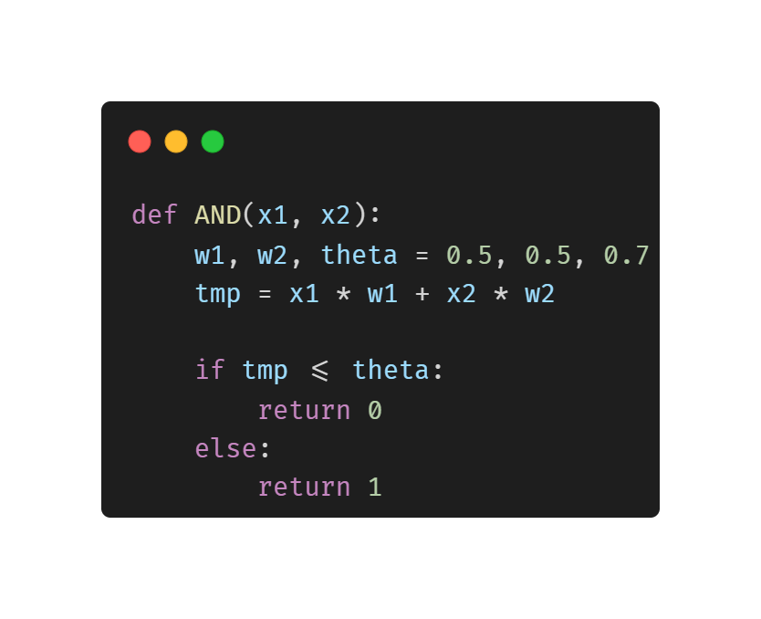
퍼셉트론 구현하기
x1과 x2를 인수로 받는 AND 함수
w1, w2, theta를 함수 내부에서 초기화
가중치를 곱한 입력의 합이 임계값을 넘을 경우 1을 반환
<AND 게이트 함수>

Slide 6
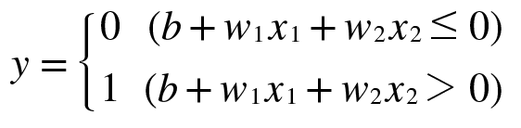
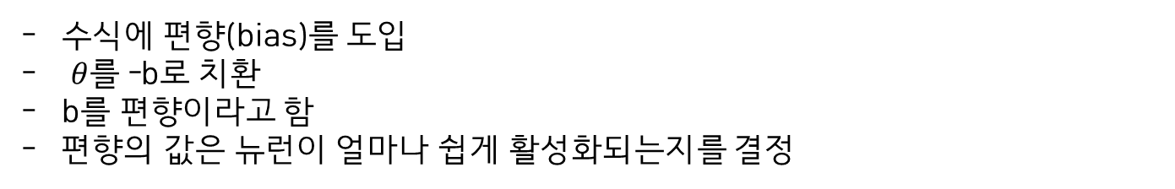
퍼셉트론 구현하기
수식에 편향(bias)를 도입
$θ$를 –b로 치환
b를 편향이라고 함
편향의 값은 뉴런이 얼마나 쉽게 활성화되는지를 결정
<퍼셉트론 동작의 수식>
<편향이 도입된 수식>
Notes:
앞에서 구현한 AND 게이트는 직관적이고 알기 쉽지만 수식을 수정하고자 함

Slide 7
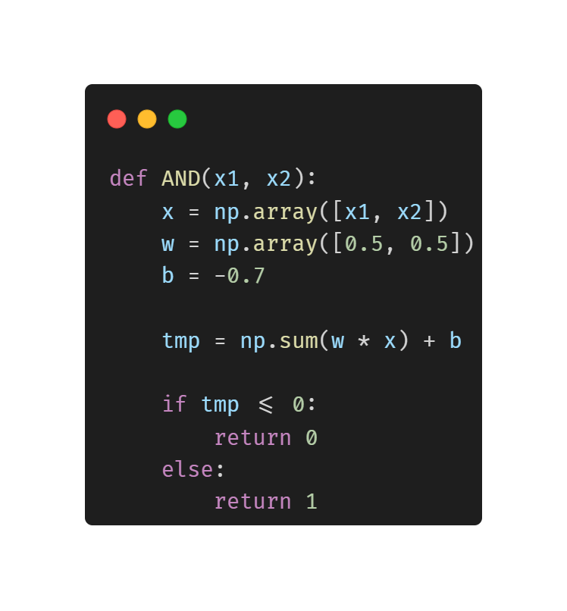
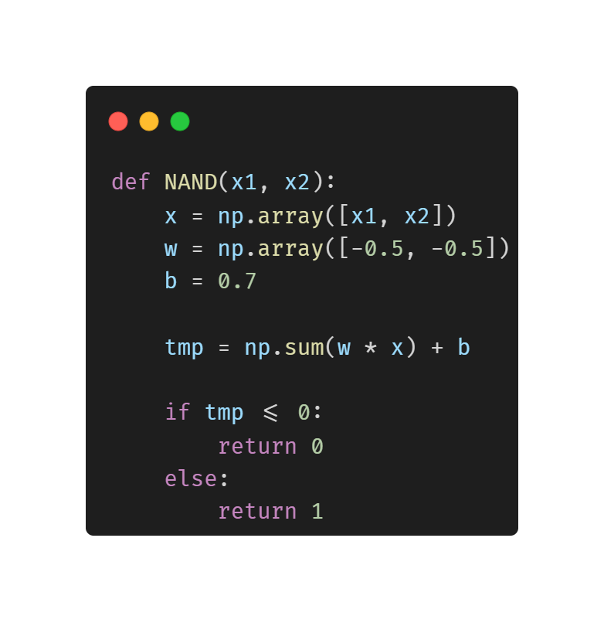
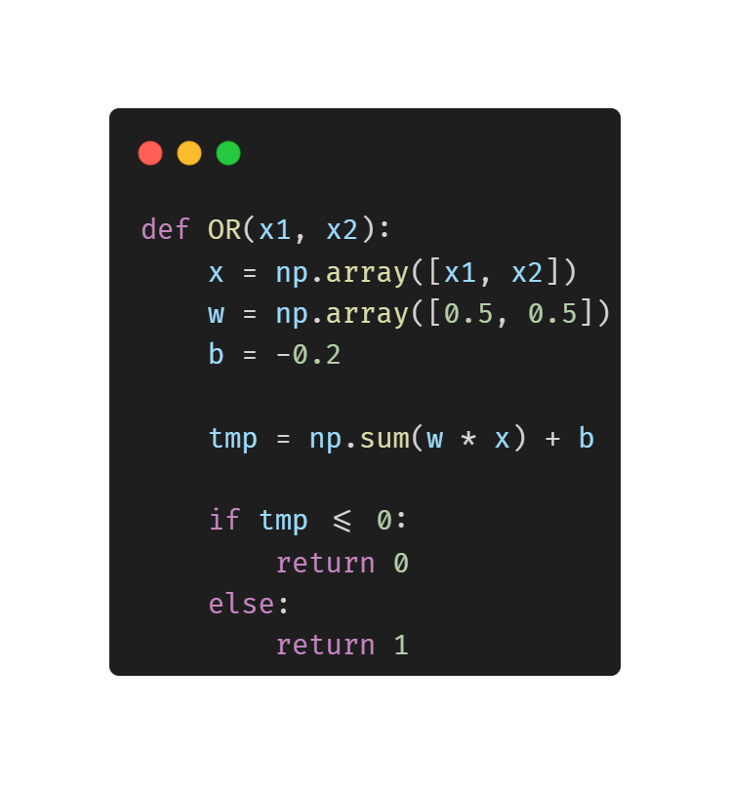
퍼셉트론 구현하기
편향을 도입하여 구현
<AND 게이트 함수>
<NAND 게이트 함수>
<OR 게이트 함수>

Slide 8
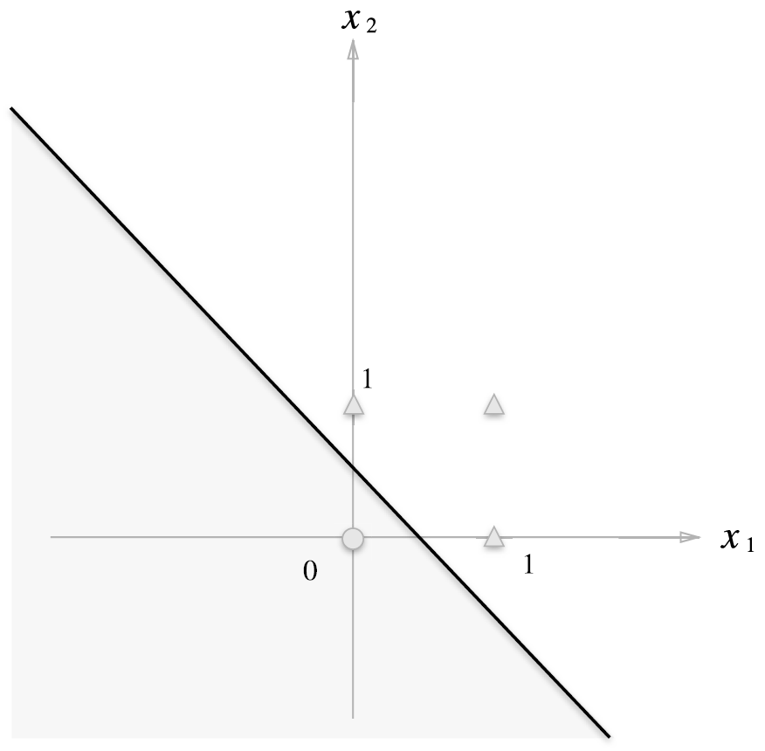
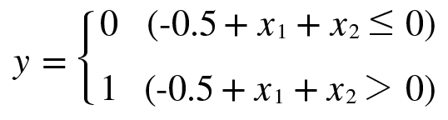
퍼셉트론의 한계
지금까지의 퍼셉트론은 XOR 게이트를 구현 불가능
(b, w1, w2) = (-0.5, 1.0, 1.0)
OR게이트를 만들기 위해서는 직선으로 두 영역을 구분할 수 있어야 함
<OR 게이트 동작의 수식>
<퍼셉트론 시각화>
Notes:
지금까지 퍼셉트론을 이용해 And, or, nand 게이트를 구현할 수 있다는 것 알았다. 하지만 xor게이트는 불가능하다
왜 불가능 하냐
다음 수식은 매개변수를 다음과 같이 했을 때 or게이트 역할을 하는 퍼셉트론의 수식이다. 해당 수식을 시각화하면 이 그림처럼 된다.(그림 설명)
지금까지의 퍼셉트론으로 xor을 구현할려면 직선으로 동그라미와 세모의 영역을 나눌 수 있어야 한다.

Slide 9
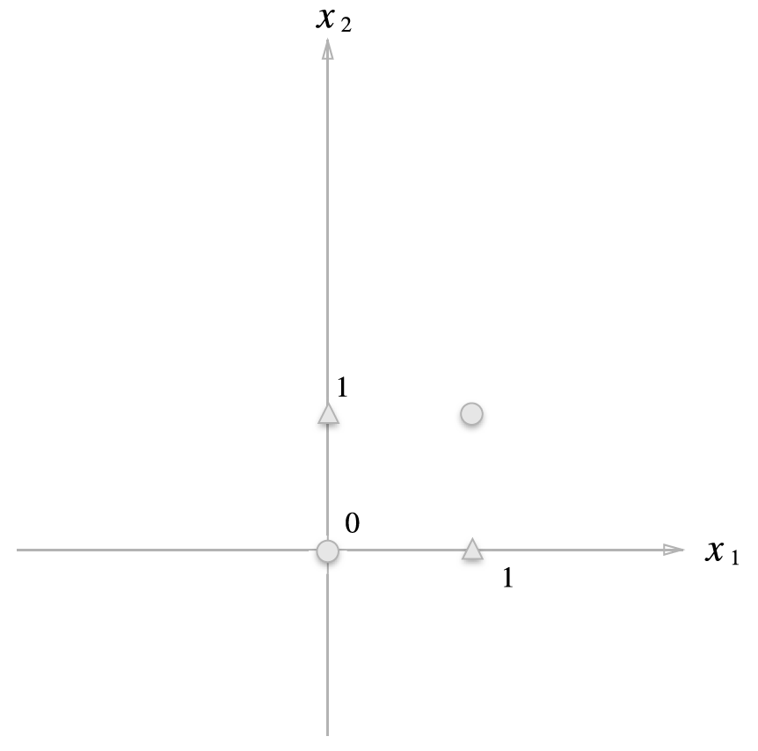
퍼셉트론의 한계
XOR 게이트는 x1과 x2 중 한쪽이 1일 경우에 1을 출력
하나의 직선으로 영역 나누기 불가능
<XOR 게이트 시각화>

Slide 10
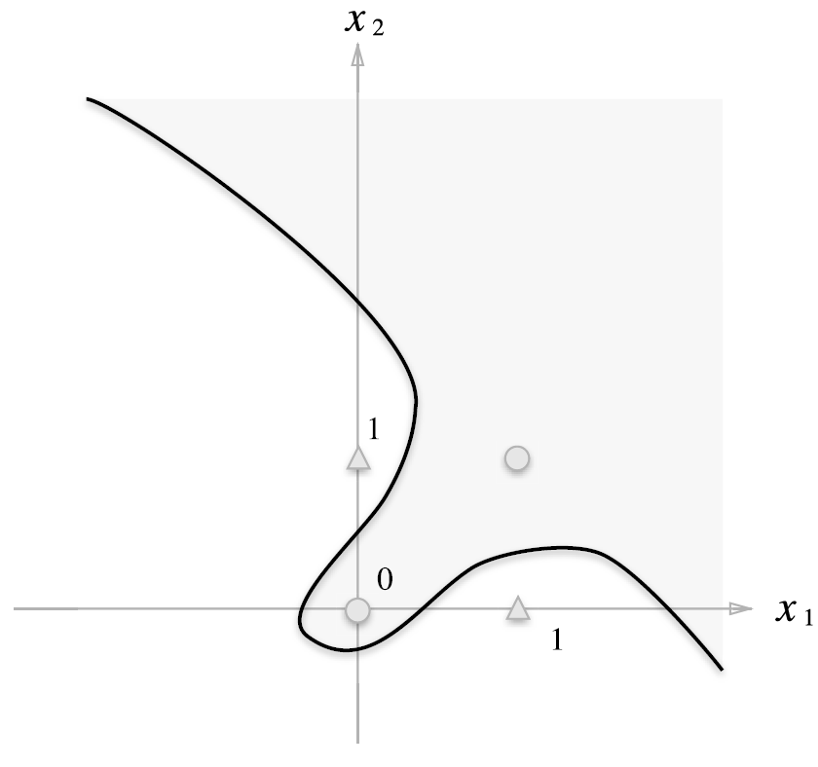
퍼셉트론의 한계
XOR 게이트는 곡선으로 표현 가능
지금까지의 퍼셉트론은 직선 하나로 나눈 영역만 표현 가능
곡선의 영역 = 비선형 영역, 직선의 영역 = 선형 영역
<XOR 게이트 시각화>

Slide 11
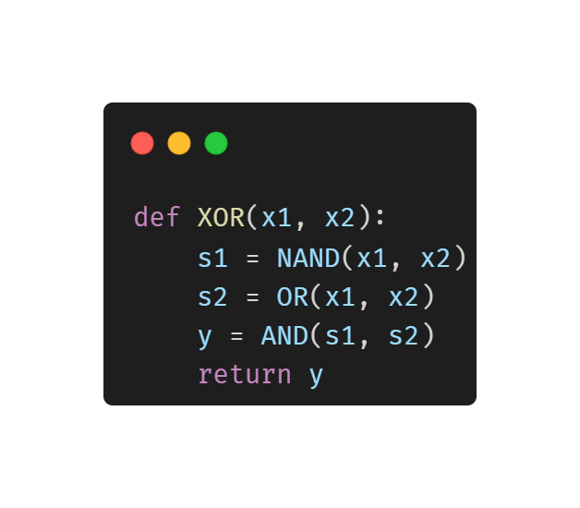
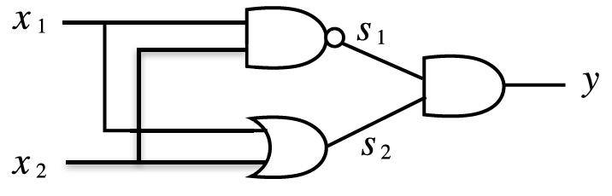
다층 퍼셉트론
퍼셉트론은 층을 쌓아서 다층 퍼셉트론 생성 가능
XOR 게이트 또한 다층 퍼셉트론으로 구현 가능
XOR 게이트는 AND, NAND, OR의 조합 논리 회로
<XOR 게이트>
<XOR 게이트 함수>
Notes:
미리 정의했던 함수를 이용해 쉽게 구현 가능

Slide 12
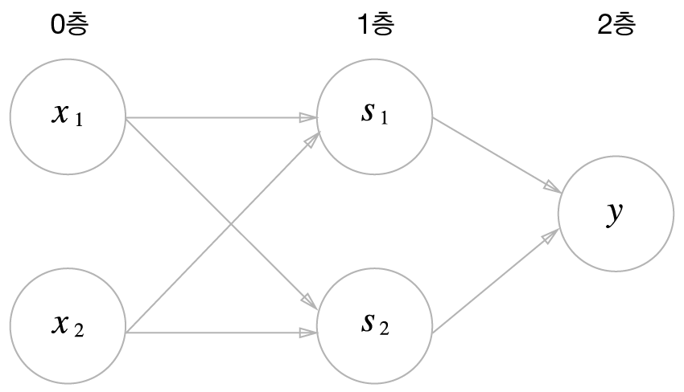
다층 퍼셉트론
XOR 퍼셉트론은 여러 개의 층으로 구성
이를 다층 퍼셉트론이라고 함
동작 과정 - 0층의 두 뉴런이 입력 신호를 받아 1층으로 신호 전달 - 1층의 뉴런이 2층의 뉴런으로 신호 전달 -> y출력
단층 퍼셉트론으로 표현하지 못한 것을 층을 늘림으로써 표현 가능
<XOR 퍼셉트론>
Notes:
뉴런을 이용한 퍼셉트론으로 표현하면 다음과 같다.
이렇게 XOR은 여러 개의 층으로 이루어져 있고 이를 다층 퍼셉트론이라고 함

Slide 13
다층 퍼셉트론
복잡한 회로(가산기, 인코더, 패리티 검사 회로 등)도 표현 가능
‘컴퓨터’마저도 표현 가능
컴퓨터와 퍼셉트론 모두 입력과 출력으로 구성된 특정 규칙대로 계산을 수행
컴퓨터는 NAND 게이트만으로도 표현 가능 -> 퍼셉트론으로 표현 가능
이론상 2층 퍼셉트론으로 컴퓨터 표현 가능 - 비선형인 시그모이드 함수를 활성화 함수로 이용하면 임의의 함수 표현 가능(3장 참고)

Slide 14
정리
퍼셉트론은 입출력을 갖춘 알고리즘으로 입력을 주면 정해진 규칙에 따라 값을 출력
퍼셉트론에서는 가중치와 편향을 매개변수로 설정
퍼셉트론으로 AND, OR 게이트 등의 논리 회로 표현 가능
XOR 게이트는 단층 퍼셉트론으로는 표현 불가능
다층 퍼셉트론을 이용하면 XOR 게이트 표현 가능
단층 퍼셉트론은 직선형 영역만 표현 가능, 다층 퍼셉트론은 비선형 영역도 표현 가능
다층 퍼셉트론은 이론상 컴퓨터를 표현 가능

Slide 15
THANK YOU!

